Slide 1
GMT를 이용한
데이터 수집
작성일 | 2022-06-14
소속 | 텔코웨어, 라이프케어솔루션
작성자 | 심준호

Slide 2
목차
GTM(구글 태그 매니저)
GTM으로 이벤트 설정
GA와 GTM을 이용해서 데이터 수집

Slide 3
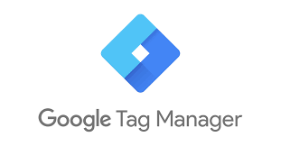
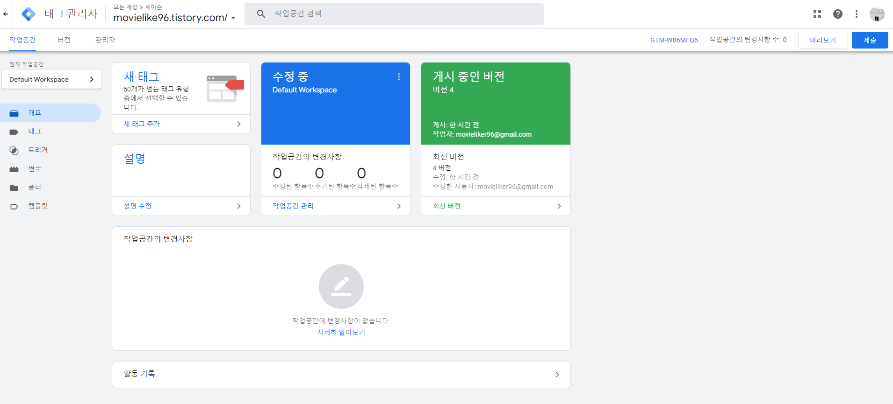
GTM(구글 태그 매니저)
원하는 태그를 추적
데이터를 GA로 보냄
태그: GA과 같은 툴에 데이터를 추적하여 전송하는 명령 코드
트리거: 이벤트 값을 설정
변수: 코드가 실행될 때 값을 지정, 변하는 값을 추적할 때 사용
트리거 -> 태그 -> 변수
컨테이너를 생성 후 GTM의 작업공간

Slide 4
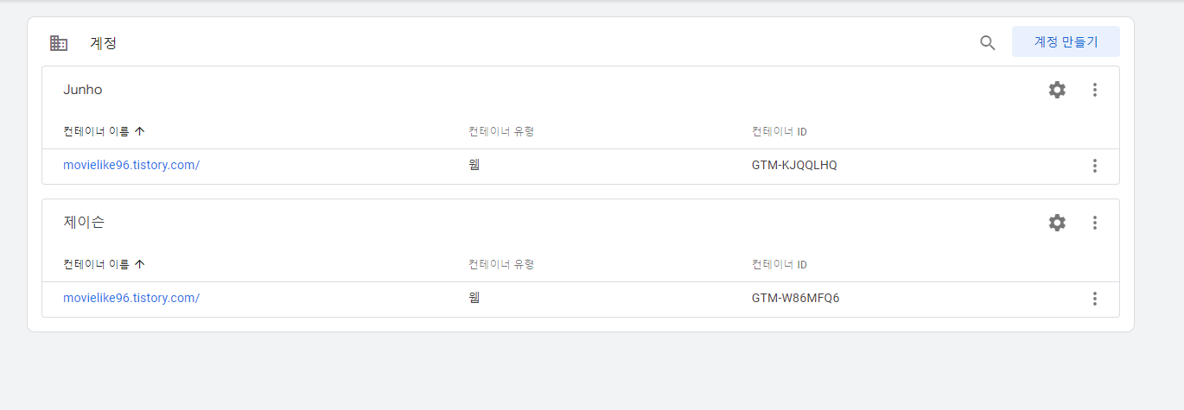
GTM 데이터 추적
1.계정, 컨테이너 만들기
*컨테이너: 태그를 관리하게 되는 작업환경

Slide 5
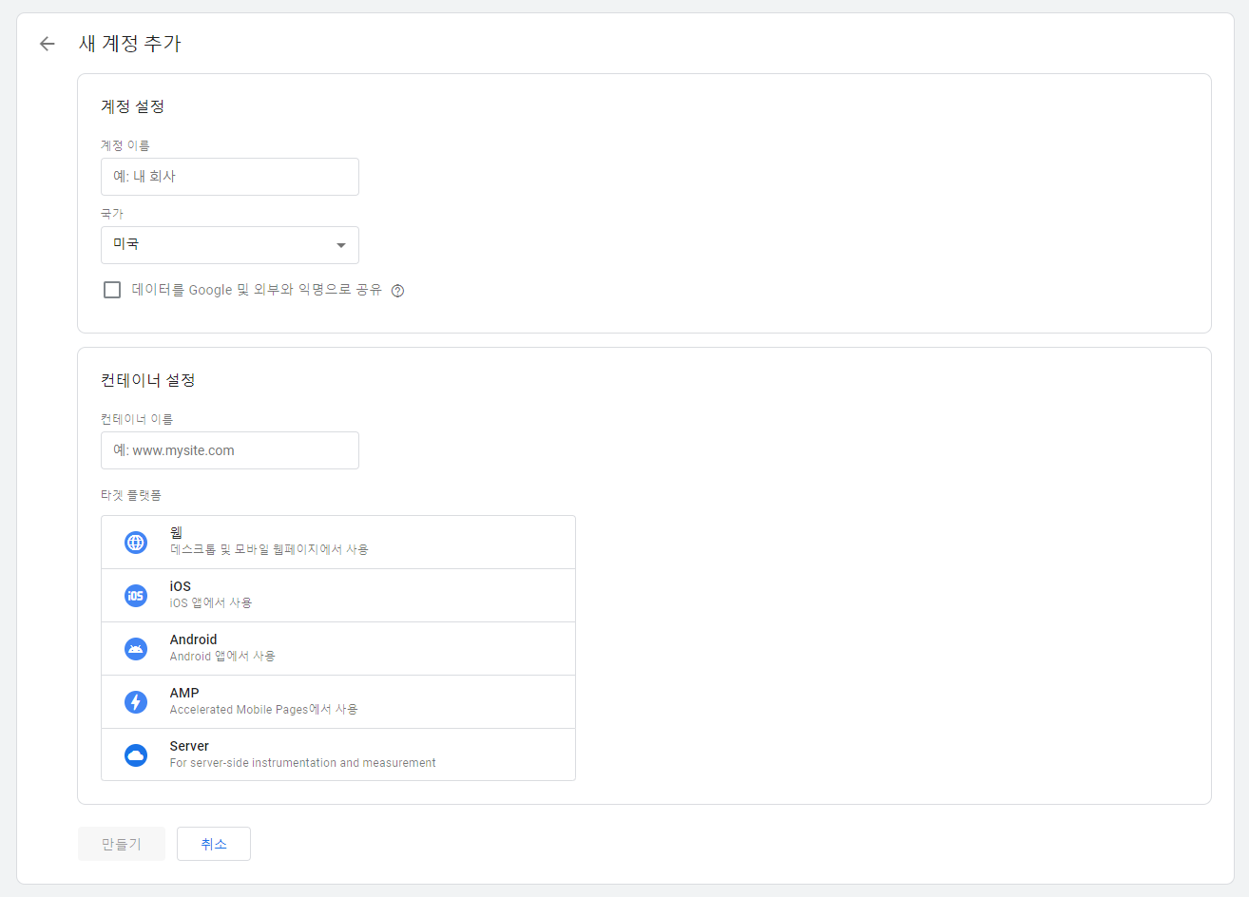

Slide 6
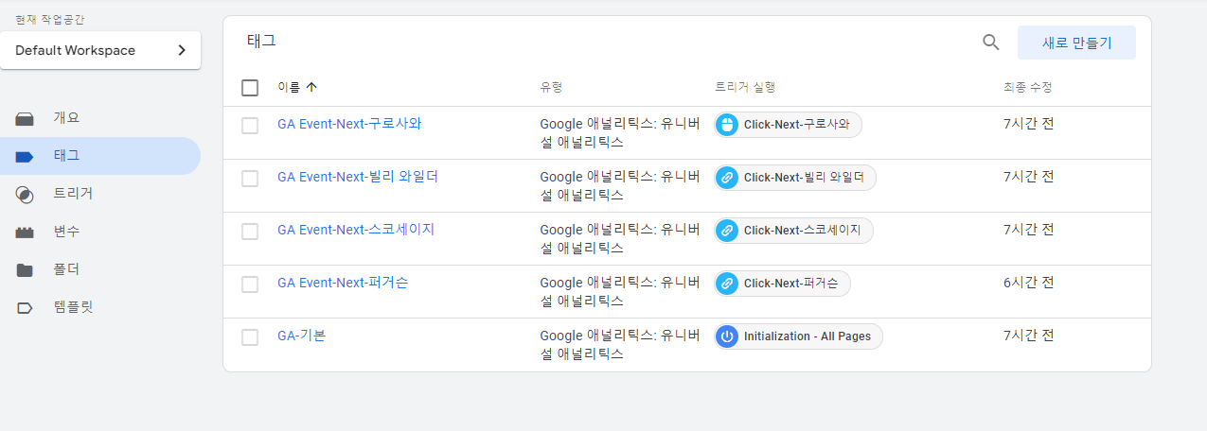
2.이벤트 설정

Slide 8
GA 작동방식
1.GA 계정 생성
2.웹 사이트 등록
3.추적코드 삽입
4.분석 가능
여기서 페이지 단위로는 분석이 가능하지만 특정 이벤트(ex.클릭)로는 분석이 불가함.
그래서 GTM(구글 태그 매니저)를 사용해야 함.
GTM과 GA 연동이 필요함.

Slide 9
GTM이란?
사용자들의 특정 행동 데이터를 GA로 보내거나 추적에 필요한 명령어 스크립트인 태그의 생성 및 설치를 관리하는 태그 관리 시스템

Slide 10
GTM 작동방식
1.GTM 사이트에서 계정 생성
2.분석하려는 웹 사이트 주소를 입력
3.태그 관리자 설치를 위해 생성된 코드를 넣어 준다.
4….
태그 : 페이지에서 실행되는 코드 스니펫.대부분 사이트에서 외부로 정보를 전송하는 데 사용
트리거 : 언제, 어디서 태그 발동
변수 : 정보를 담아 두는 저장소

Slide 11
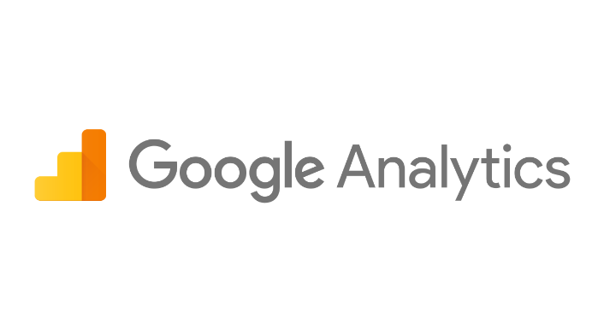
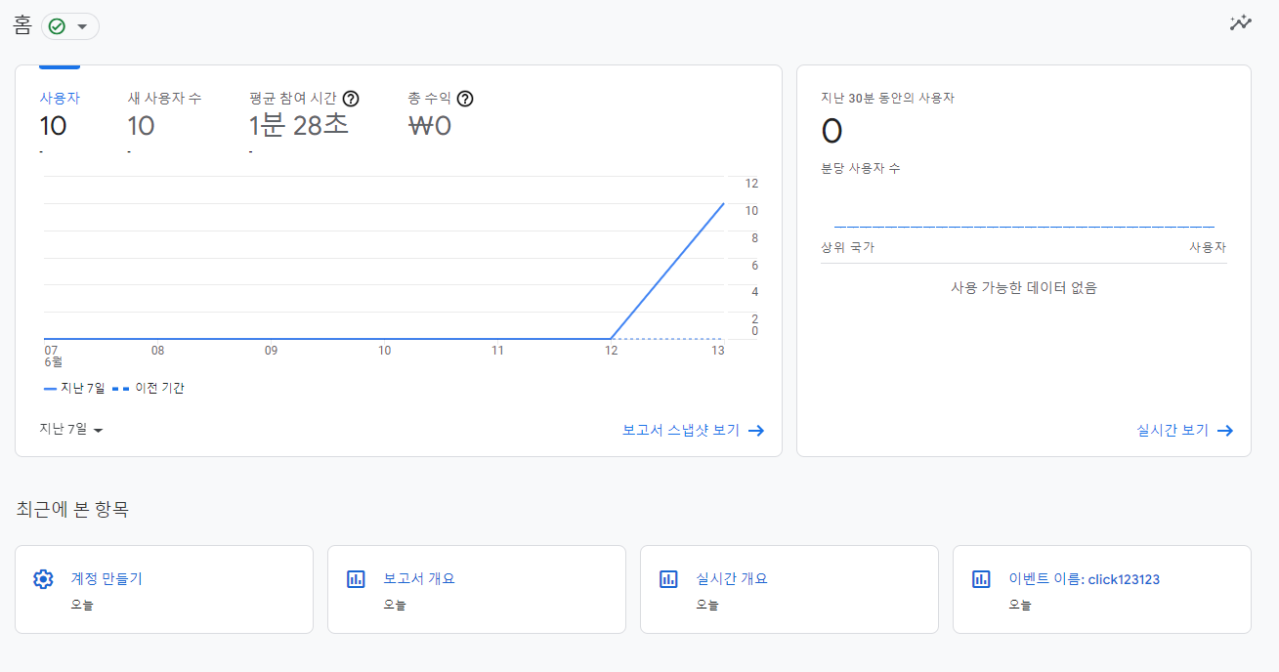
GA(구글 애널리틱스)
무료 웹 로그 분석 툴
1.가격 - 무료
2.시각적인 데이터
3.실시간 데이터 수집
4.시장에 대한
5.웹 사이트 및 페이지 분석

